Slide 1
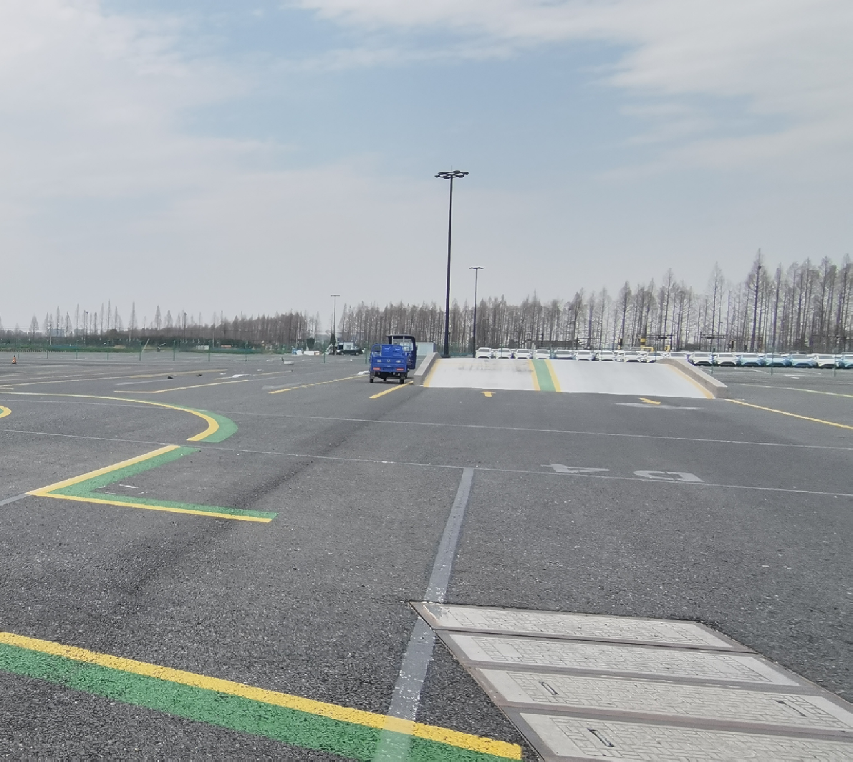
杭州安驰驾校 试驾场地
杭州安驰驾校试驾场地，位于杭州市萧山区先锋河西路，最长220m，宽80m，总面积约17000㎡，全封闭柏油硬化场地，适合汽车试乘试驾等活动。

Slide 2
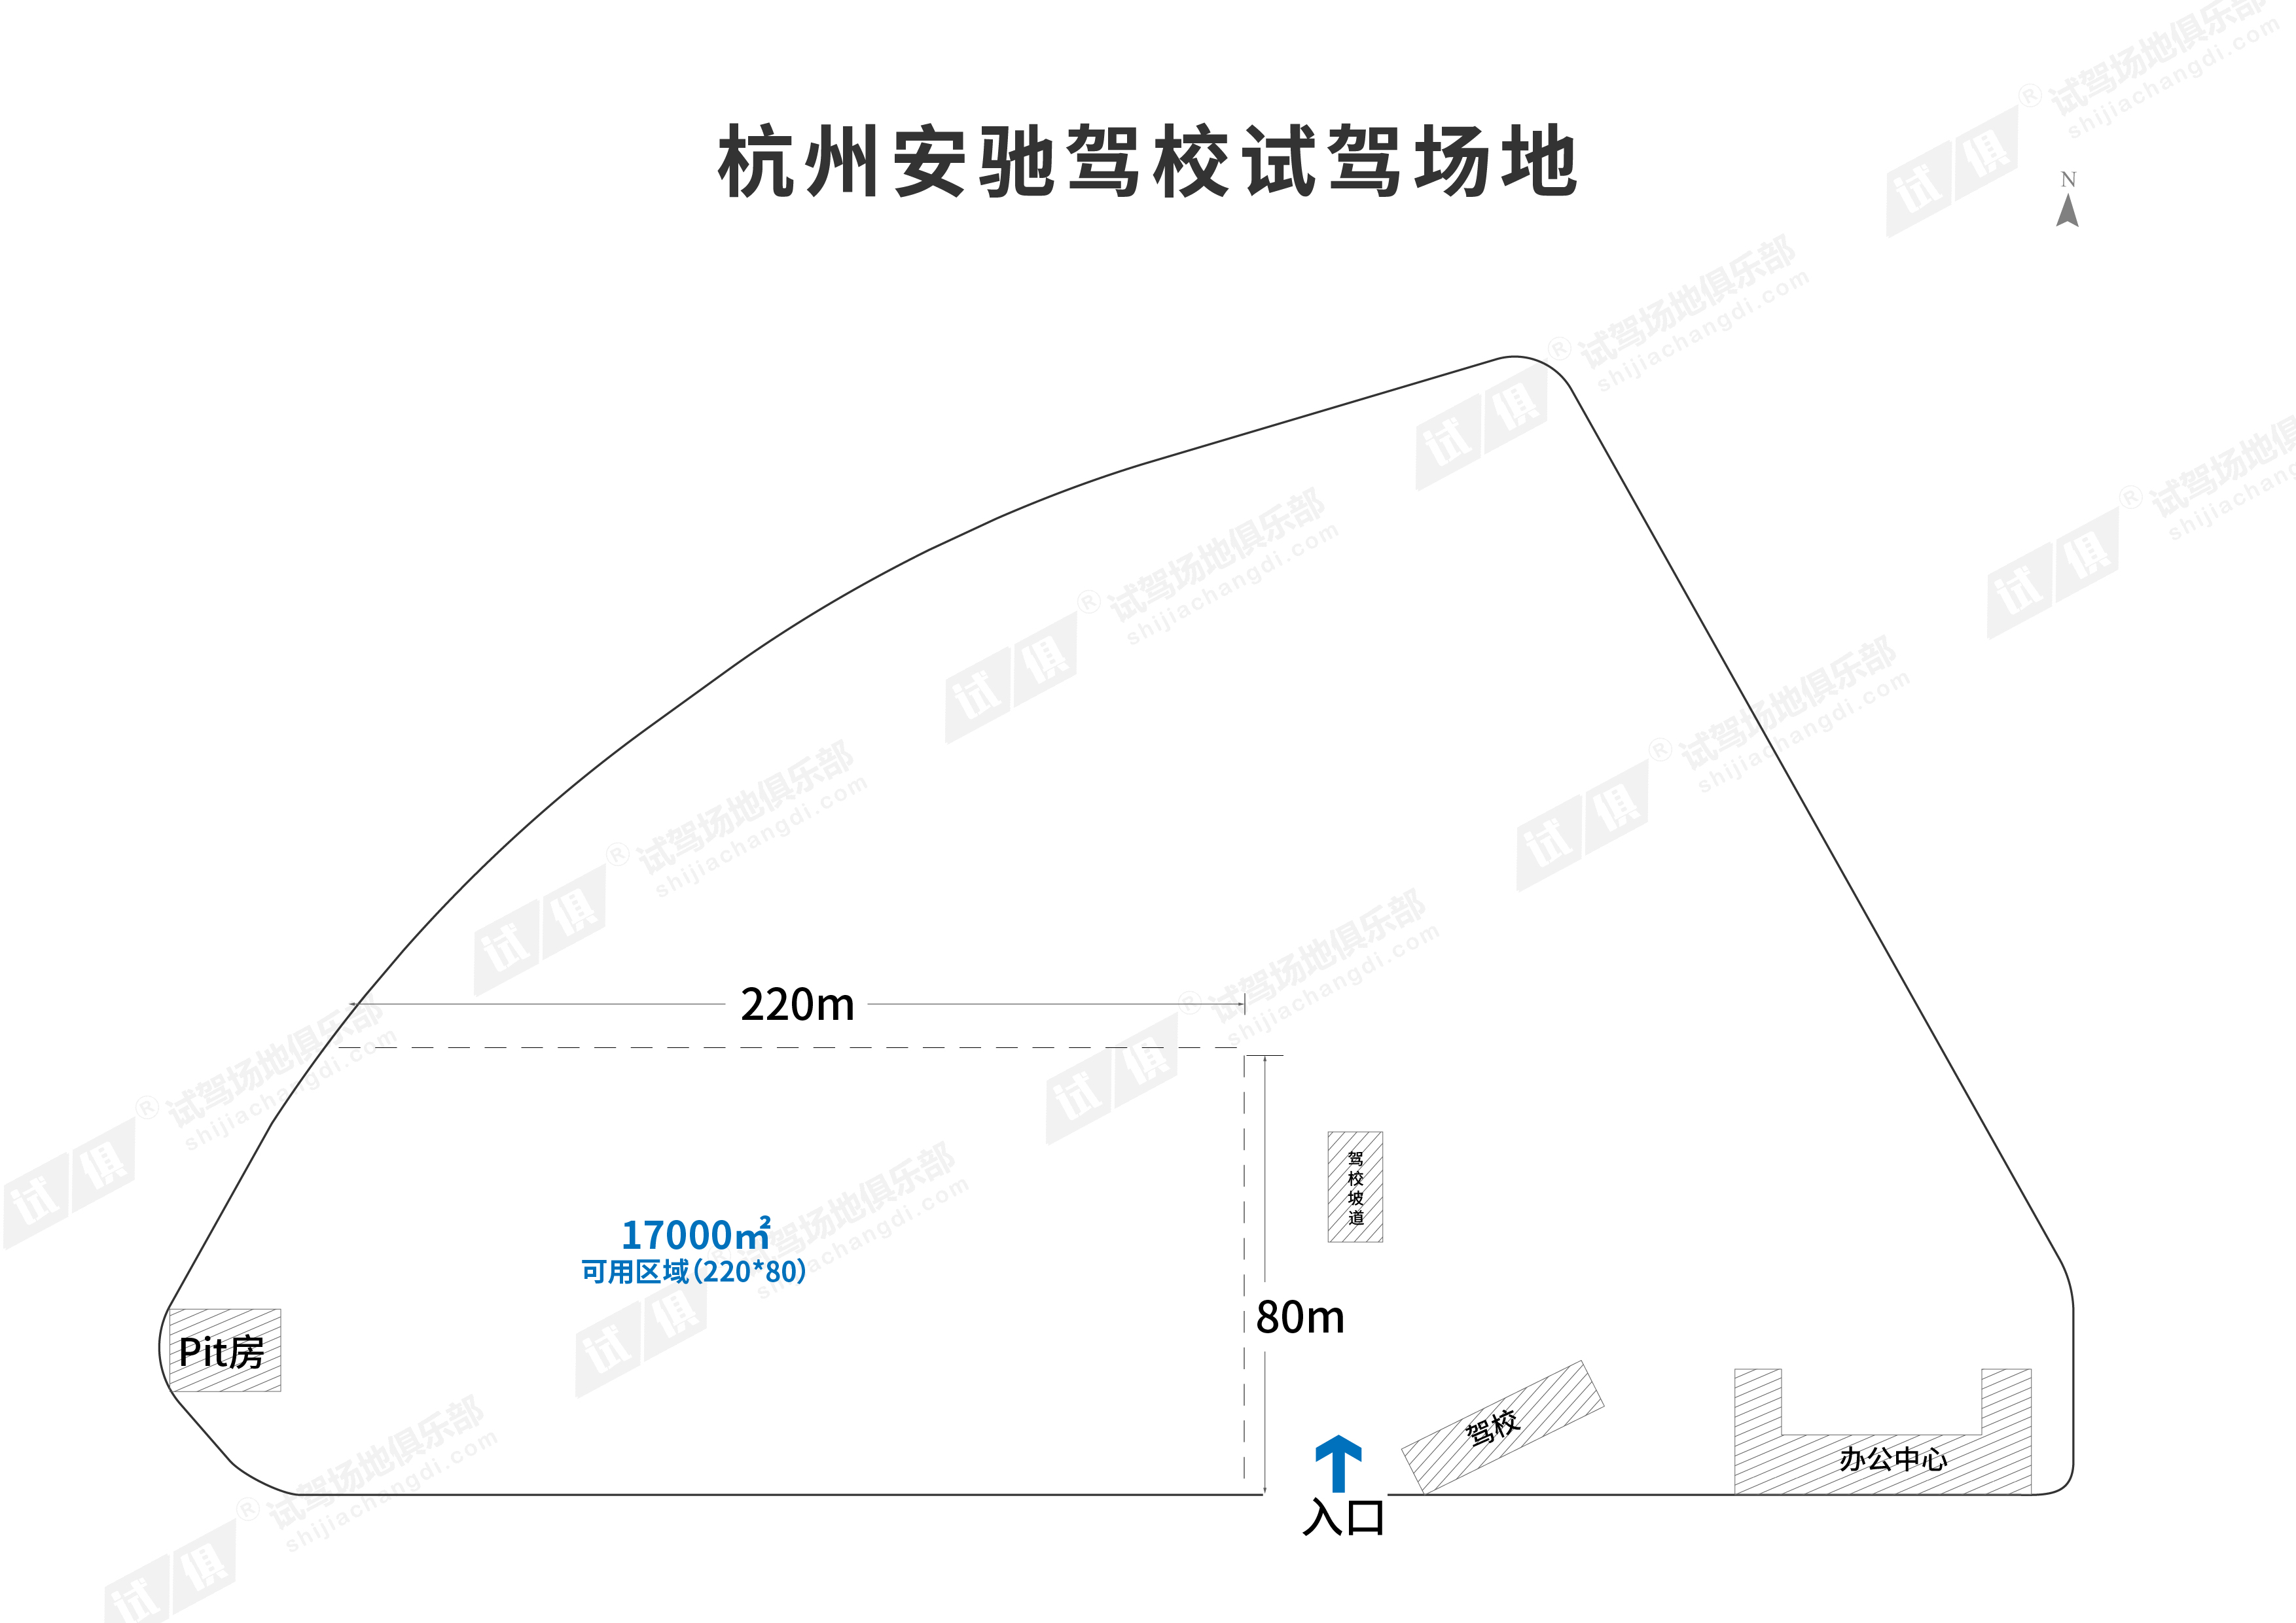
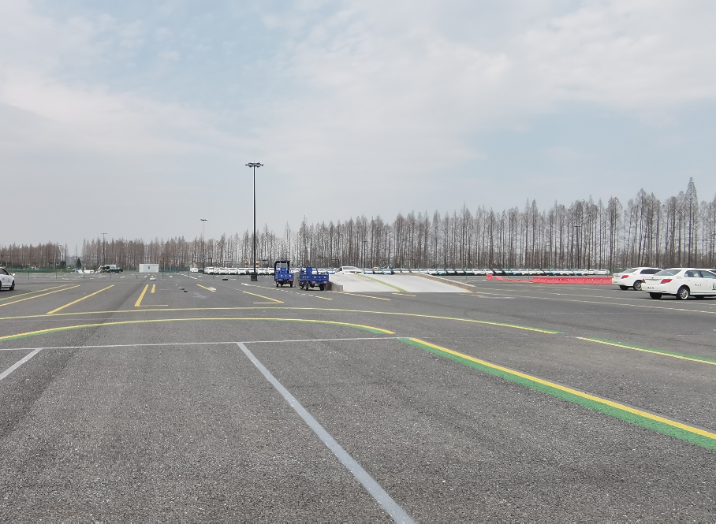
场地费用：4万/天
场地面积：最长220m 宽80m 面积约17000㎡ 全封闭 柏油硬化
供电供水：380V/100kw 方便接水
配套设施：停车位 固定洗手间

Slide 3
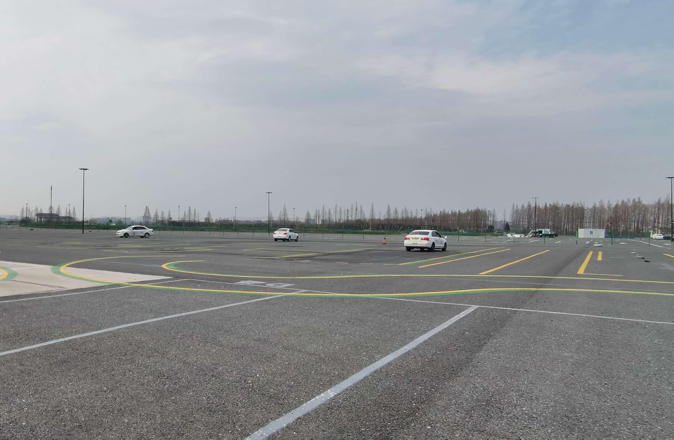
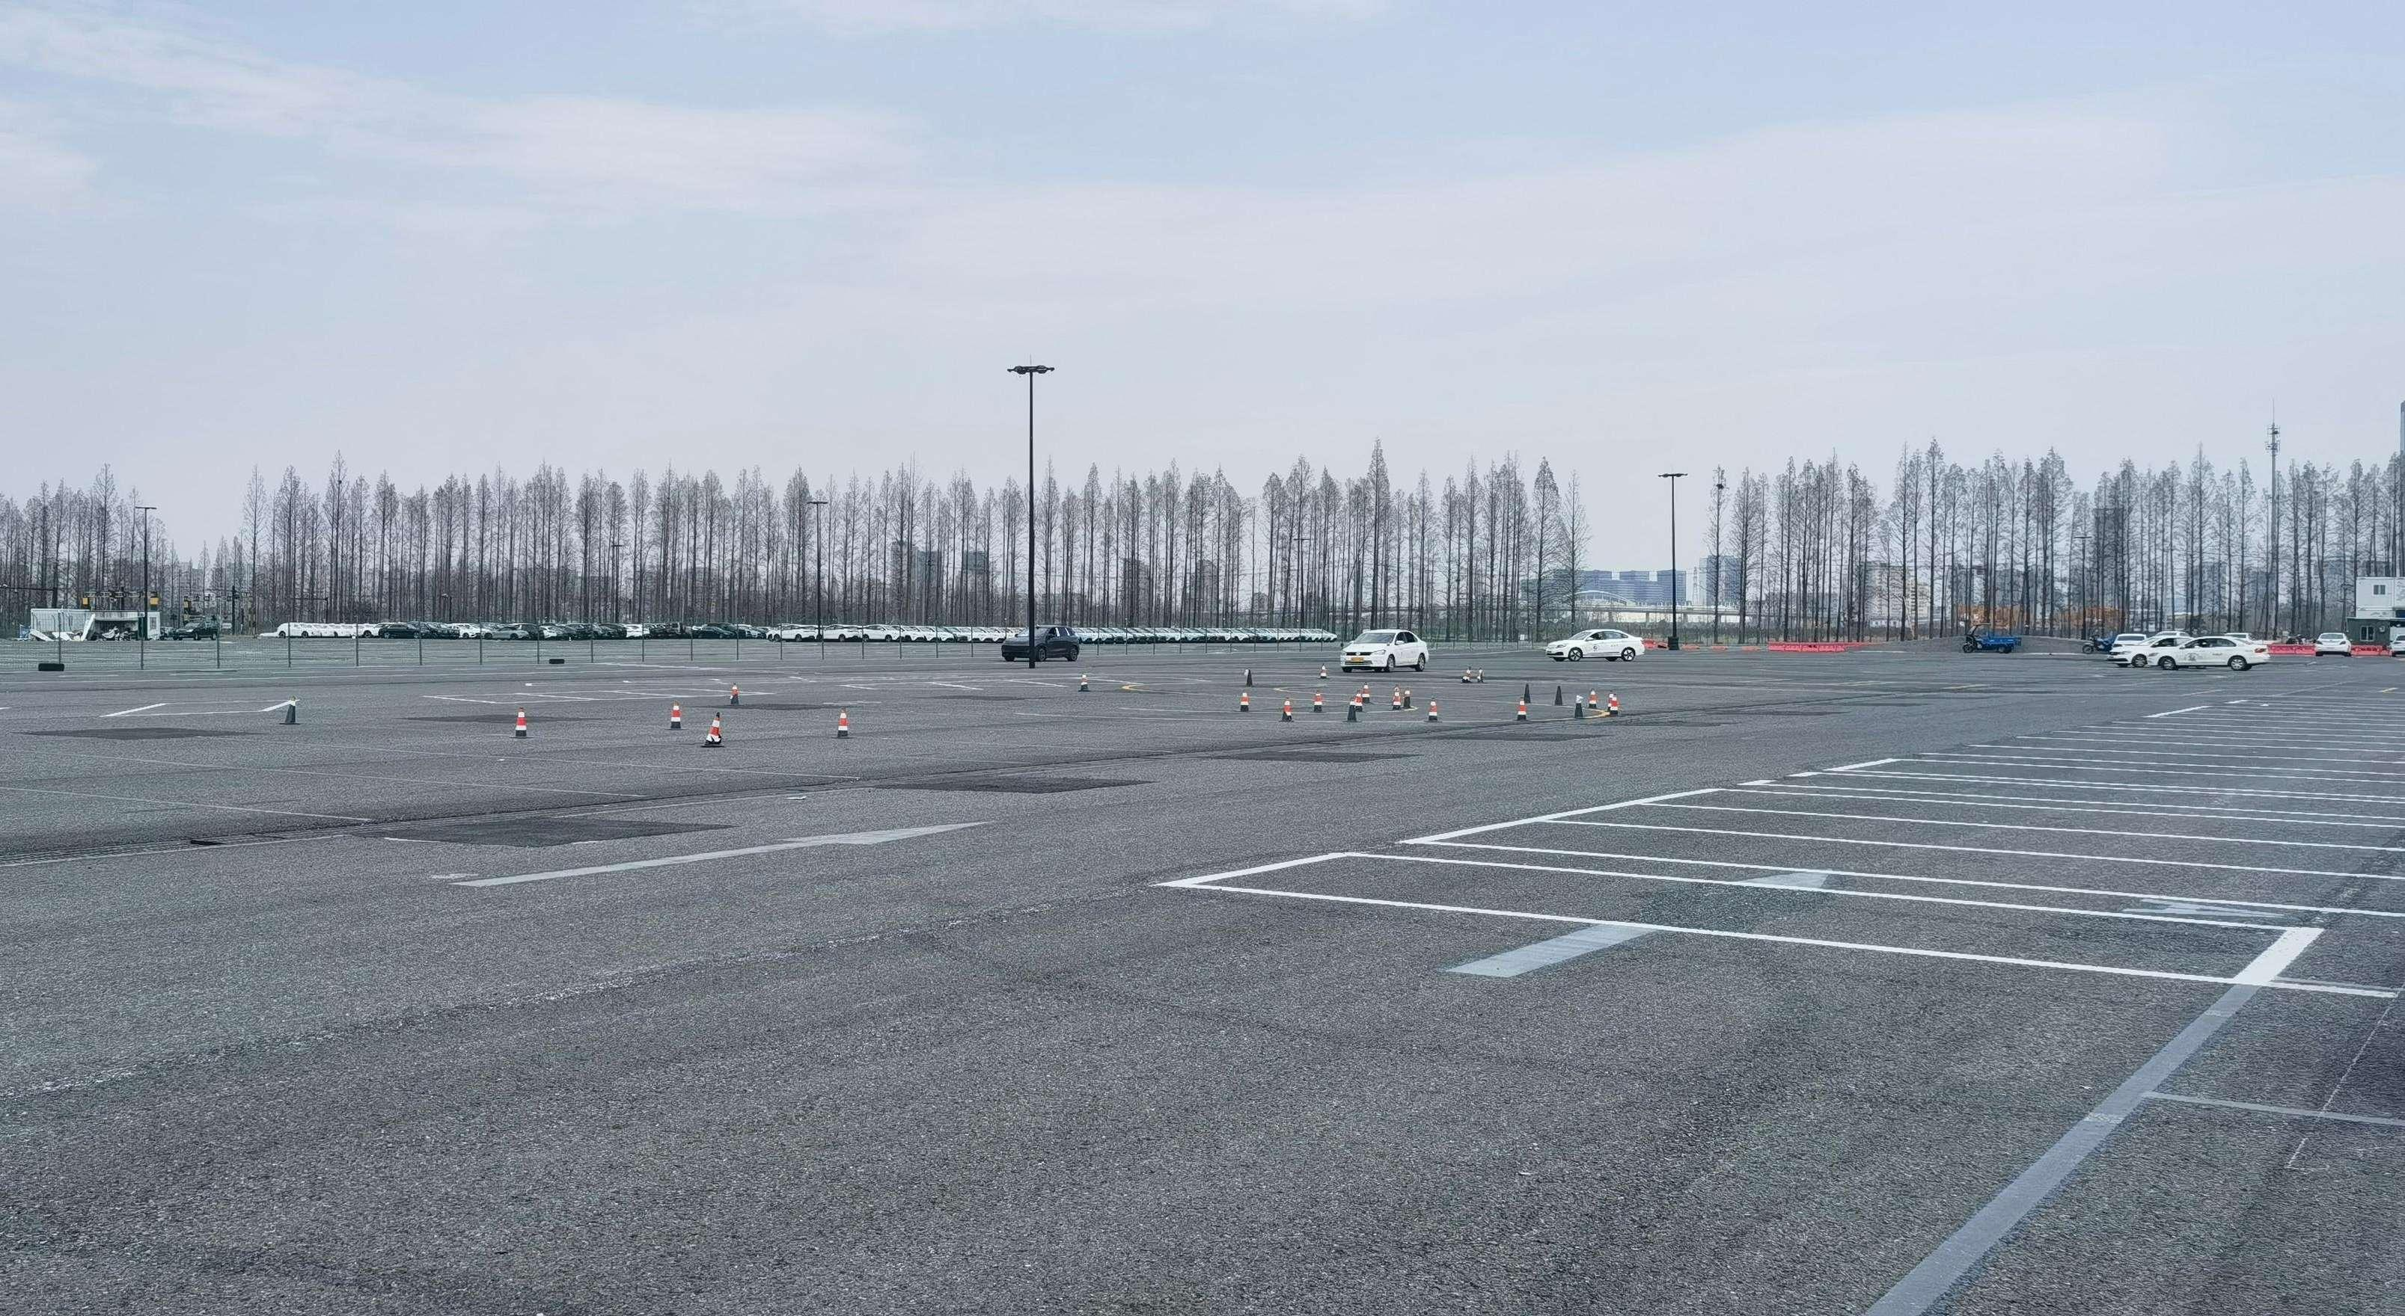
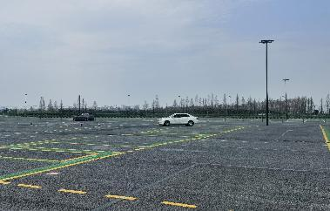
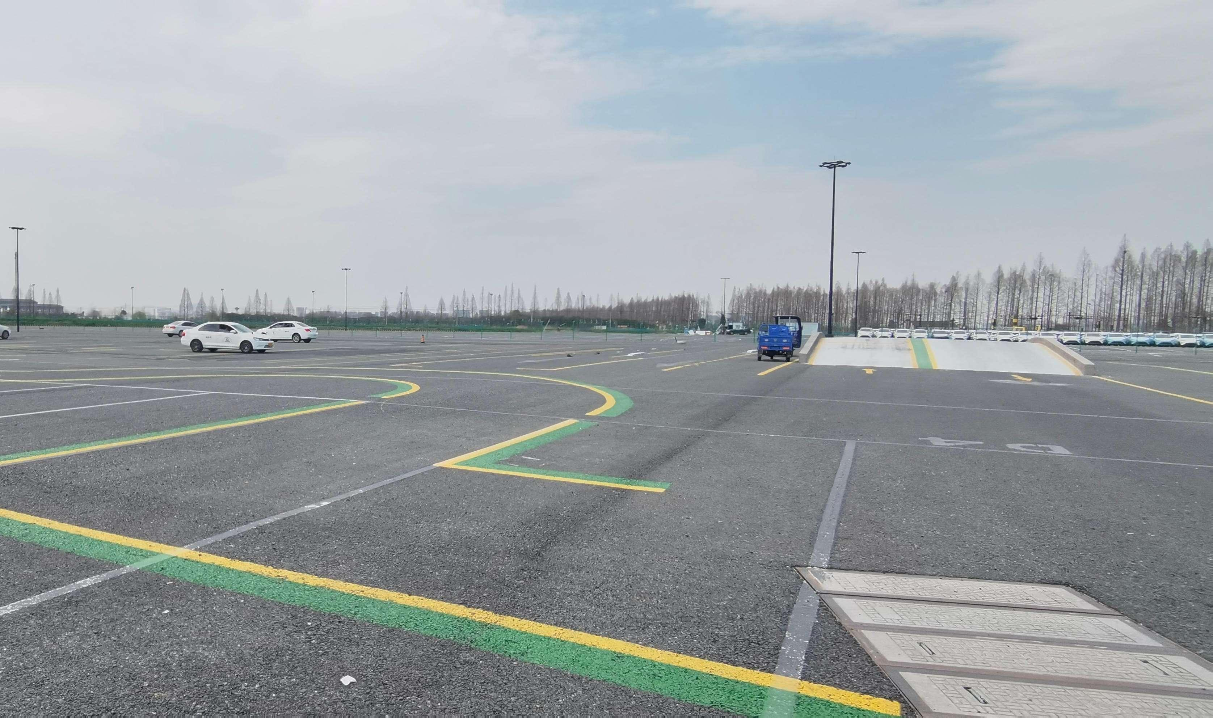
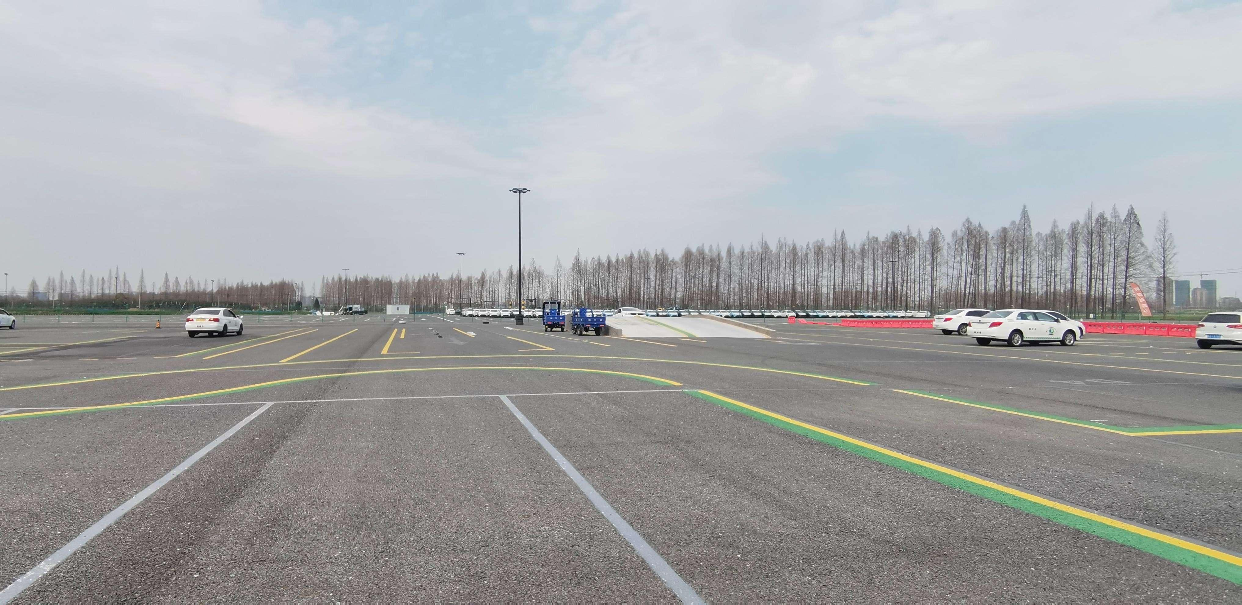
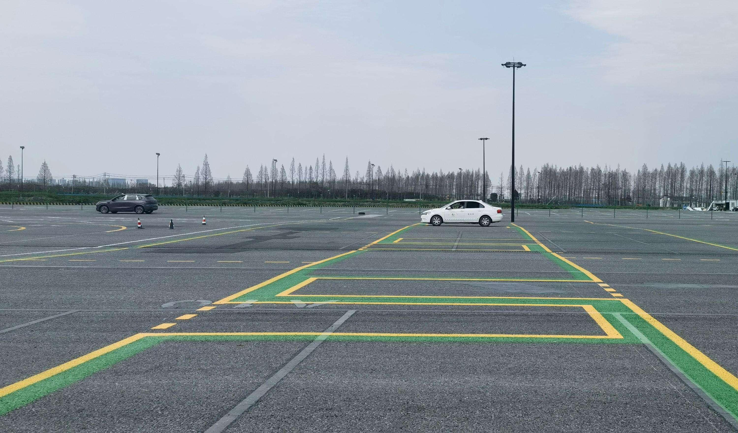
场地实景图
场地实景图
场地实景图
场地实景图
场地实景图
场地实景图

